Slide 1
Методы экспертизы психологической образовательной среды в ДОУ
Подготовила:
Трофимова А.О. педагог-психолог
ГБДОУ № 25 Невского района Санкт-Петербурга

Slide 2
Методы экспертизы психологической образовательной среды:
Опросно-диагностические–это анкетирование, опросы
Вербально-коммуникативные -это беседы, наблюдение.
Психодиагностические -это стандартизированные и проективные тесты.
Методики для диагностики компонентов эмоционального благополучия:
1.Тест «Лесенка»
2.Тест тревожности Р. Тэммпл, В. Амен, М. Дорки .
3.Методика А.Н. Лутошкина «Эмоциональная цветопись»
Методики для диагностики компонентов психологической безопасной образовательной среды :
1.Я в группе детского сада (проективная методика)
2. Опросник для родителей
3.Тест «Проективные ситуации» (Е.В. Кучерова)
4.Шкалы для комплексной оценки качества дошкольного образования ECERS-R:
Взаимодействие персонала и детей
Дисциплина
Взаимодействие детей друг с другом
.

Slide 3
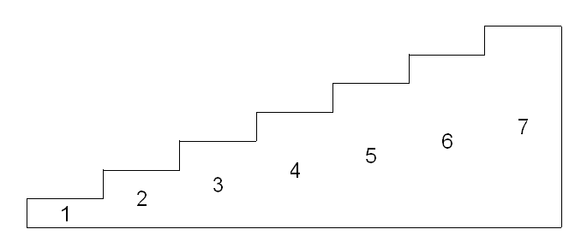
Методика «Лесенка» (В.Г. Щур)
Цель: определить особенности самооценки ребенка( как общего отношения к себе) и представлений ребенка о том, как его оценивают другие люди.
Инструкция: вот лесенка, если на ней расположить всех ребят, то здесь (показать первую ступеньку, не называя ее номер) будут стоять самые хорошие ребята, тут (показать вторую и третью) – хорошие, здесь (показать четвертую) – ни хорошие, ни плохие ребята, тут (показать пятую и шестую ступеньки) – плохие, а здесь (показать седьмую ступеньку) – самые плохие. На какую ступеньку ты поставишь себя? Нарисуй на ней кружок». Объясни почему»
Далее задаются вопросы:
«Ты такой на самом деле или хотел бы быть таким»? «А на какую ступеньку тебя посадили бы воспитатели».

Slide 4
Тест тревожности (Р. Тэммпл, В. Амен, М. Дорки)
Цель : определить уровень тревожности ребенка. Методика предназначена для детей 4-7 лет.
Тест исследует характерную для ребенка тревожность в типичных для него жизненных ситуациях.
- игра с воспитателем
выговор
агрессивное нападение
собирание игрушек
изоляция
прием пищи в детском саду
Инструкция:
« Как думаешь, на этой картинке
какое лицо у ребенка, веселое
или грустное?» и объясни,
что на данной картинке делает
ребенок.»
Выбор ребенком
соответствующего лица и
высказывания по этому поводу
фиксируются в протоколе.

Slide 5
Методика «Эмоциональная цветопись»(А.Н. Лутошкина)
Цель: определение эмоционального состояния ребенка в детском саду.
Материал: цветные карандаши (черный, зеленый, серый, красный, желтый, синий, коричневый), полоска бумаги.
Инструкция: ребенку предлагается выбрать карандаш такого цвета͵ который ему больше всего нравится. Этим карандашом нужно нарисовать черточку на полоске, затем из оставшихся выбрать тот карандаш, который теперь больше всего нравится и тоже нарисовать черточку на полоске и так далее, до последнего карандаша.
Какое настроение у тебя бывает, когда ты приходишь в детский сад?
Какого цвета твое настроение, выбери такого цвета карандаш и нарисуй черточку на полоске.
Какое настроение у тебя возникает, когда ты встречаешься со своим воспитателем?
Когда ты видишь своих друзей?
Какое у тебя настроение на занятиях?

Slide 6
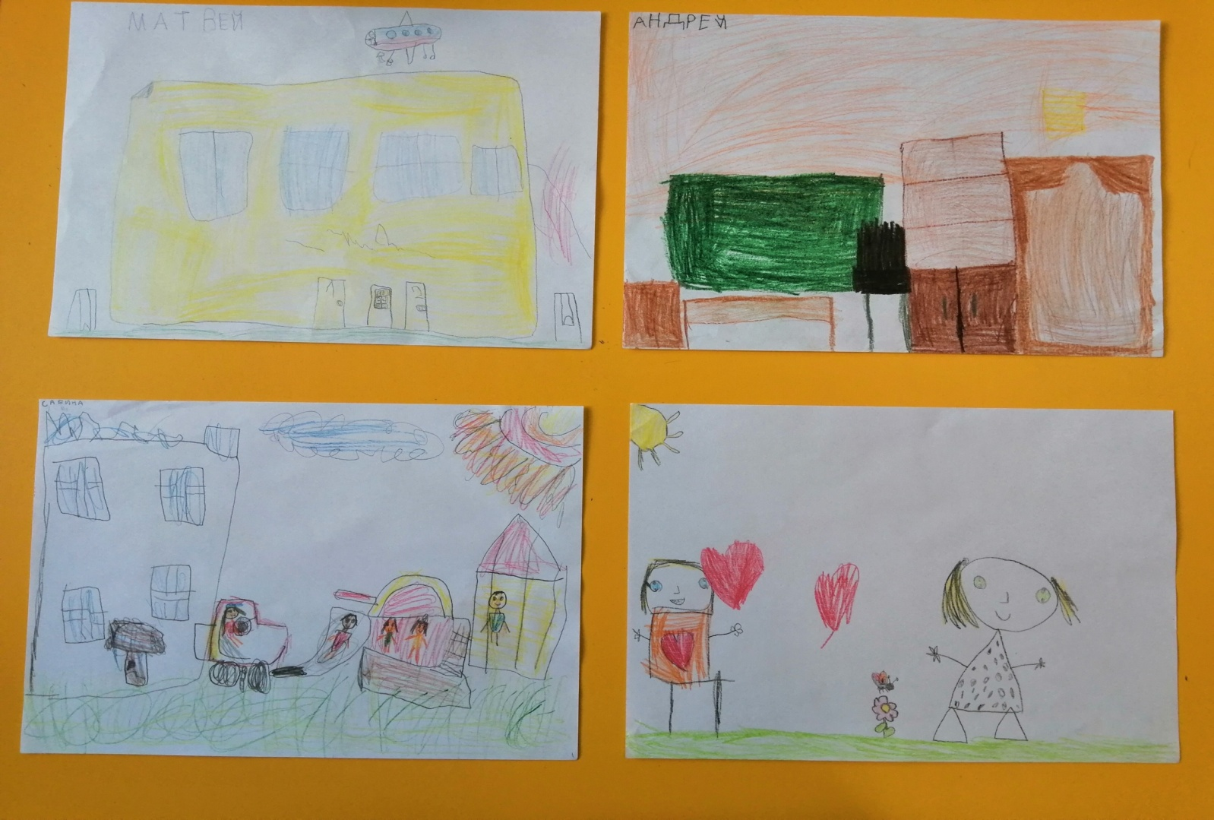
Проективная методика «Я в детском саду»
Цель: диагностика психологической комфортности пребывания детей в группе детского сада. Инструкция: нарисуй рисунок на тему «Я в своей группе детского сада».
Материал: цветные карандаши (черный, зеленый, серый, красный, желтый, синий, коричневый),

Slide 7
Опросник для родителей
Цель: определить эмоциональное состояние ребенка по отношению к детском саду и педагогам.
Инструкция: оцените каждое из утверждений по шкале от 0 до 5, где 0-утверждение совершенно не соответствует действительности, а 5-утверждение полностью соответствует действительности.
1.Мой ребенок с удовольствием разговаривает дома про детский сад
2.Общение воспитателей с моим ребенком можно назвать дружелюбным
3.Нет таких ситуаций или режимных моментов, которые вызывают страх или тревогу у моего ребенка.
4.Мой ребенок с удовольствием идет в детский сад.
5.Мой ребенок не испытывает страха или тревоги, связанной с общением с воспитателями.
6.Я считаю, что правила в группе логичны и обоснованы
7.Я считаю, что детям предоставляемся необходимая степень самостоятельности и автономии

Slide 8
Тест «Проективные ситуации» (Е.В. Кучерова)
Цель: определить эмоциональное состояние ребенка в детском саду.
Методика используется с детьми от 4 лет.
Инструкция: «Я буду читать тебе маленькие истории про мальчика /девочку/, которого зовут также, как и тебя. Послушай и ответь на вопрос».
1. /Имя/ должен выступать на празднике. Он выучил стихотворение и приготовился прочитать его. /Текст произносится максимально нейтрально/. Что было потом? /После ответа ребенка обязательно его одобрить: «Хорошо».
2. /Имя/ играет со своим другом в группе. Его позвала к себе воспитательница и … Что было?
3. /Имя/ обедает. Больше ему есть не хочется и … Что было дальше?
4. /Имя/ лепил и испачкал стол пластилином. Что было потом?
Если у ребенка две или более отрицательных реакций,
можно говорить об эмоциональном неблагополучии ребенка в детском саду.

Slide 9
Шкалы для комплексной оценки качества дошкольного образования ECERS-R
Цель:определить уровень психологической безопасности ребенка в образовательной среде
Шкалы ECERS-R, представляют собой шкалы наблюдений, которые позволяют оценивать одну конкретную образовательную группу дошкольного образовательного учреждения.
Для исследования использовались следующие шкалы:
Взаимодействие персонала и детей
Дисциплина
Взаимодействие детей друг с другом
Наблюдение оценивалось по шкале:
Неудовлетворительно
Минимально
Хорошо
Отлично
Пример: Персонал эффективно использует методы поддержания дисциплины, не связанные с наказанием (хвалит детей, переключает их внимание.)
Персонал помогает ,сочувствует детям ,когда они расстроены.

Slide 10
Спасибо за внимание!
Всем хорошего настроения!

